Slide 1

第四组小组展示
Powered by Group 4
PPT：刘云卿 全子修

Slide 2
目 录
01
设计分析
CONTENT
需求分析、可行性分析
02
结构设计
概念结构、逻辑结构、物理结构、界面结构
03
工程控制
分工、工程进度控制、工作日志

Slide 3
01
设计分析
需求分析、可行性分析

Slide 4
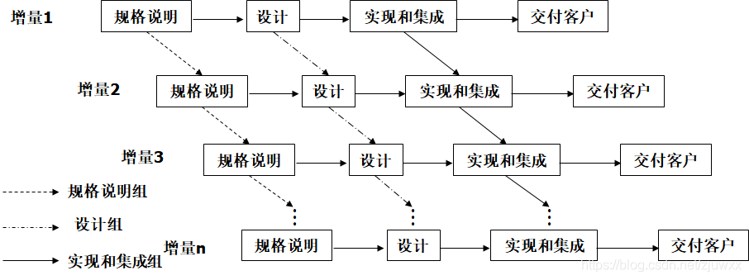
需求分析
增量模型
我们的程序决定采用增量模型的结构，把整个程序分解成许多个增量构件，第一个增量构件往往实现软件的基本需求，提供最核心的功能，然后再分批地实现后续功能逐步提交产品。
4

Slide 5
需求分析
核心需求、增量需求
核心需求
增量需求
对图书的增删查改
对用户的增删查改
借书还书
多线程拆分关键字搜索？
模拟借书卡？
图书排行榜、推荐？
续借功能？
数据安全性研究
4

Slide 6
需求分析
可行性、风险分析
可行性分析
为保证核心功能的可行性，在程序与数据交互访问层面我们讨论了各种解决方案，刘云卿与全子修设计了一套数据操作方案，利用树形数据结构存储数据，利用索引文件存储节点地址等信息，从而避免顺序文件读写的不便，提高了读写效率。
风险分析
对一些附加功能的风险进行了分析，设计了优先级。
4

Slide 7
02
结构设计
核心：低耦合高内聚

Slide 8
结构设计
低耦合高内聚
指导思想：低耦合高内聚
4

Slide 9
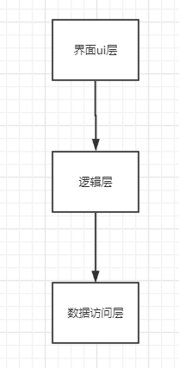
结构设计
低耦合高内聚
层次分工图
考虑到将所有小组成员都分配去做功能模块的话，这些模块会实现的很快且多样，但是将来耦合起来很混乱，所以我们对分工进行分层，这样可以尽可能避免混乱。
4

Slide 10
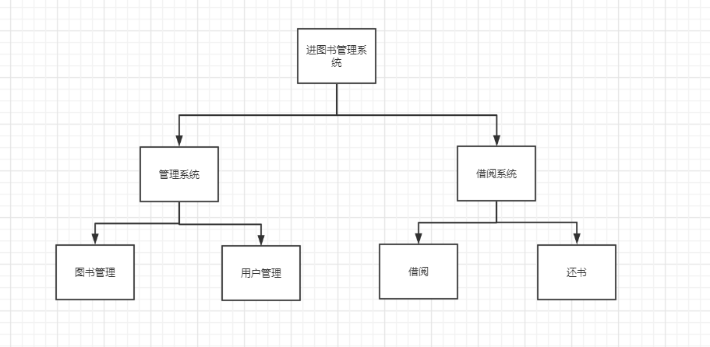
结构设计
低耦合高内聚
模块设计图
4

Slide 11
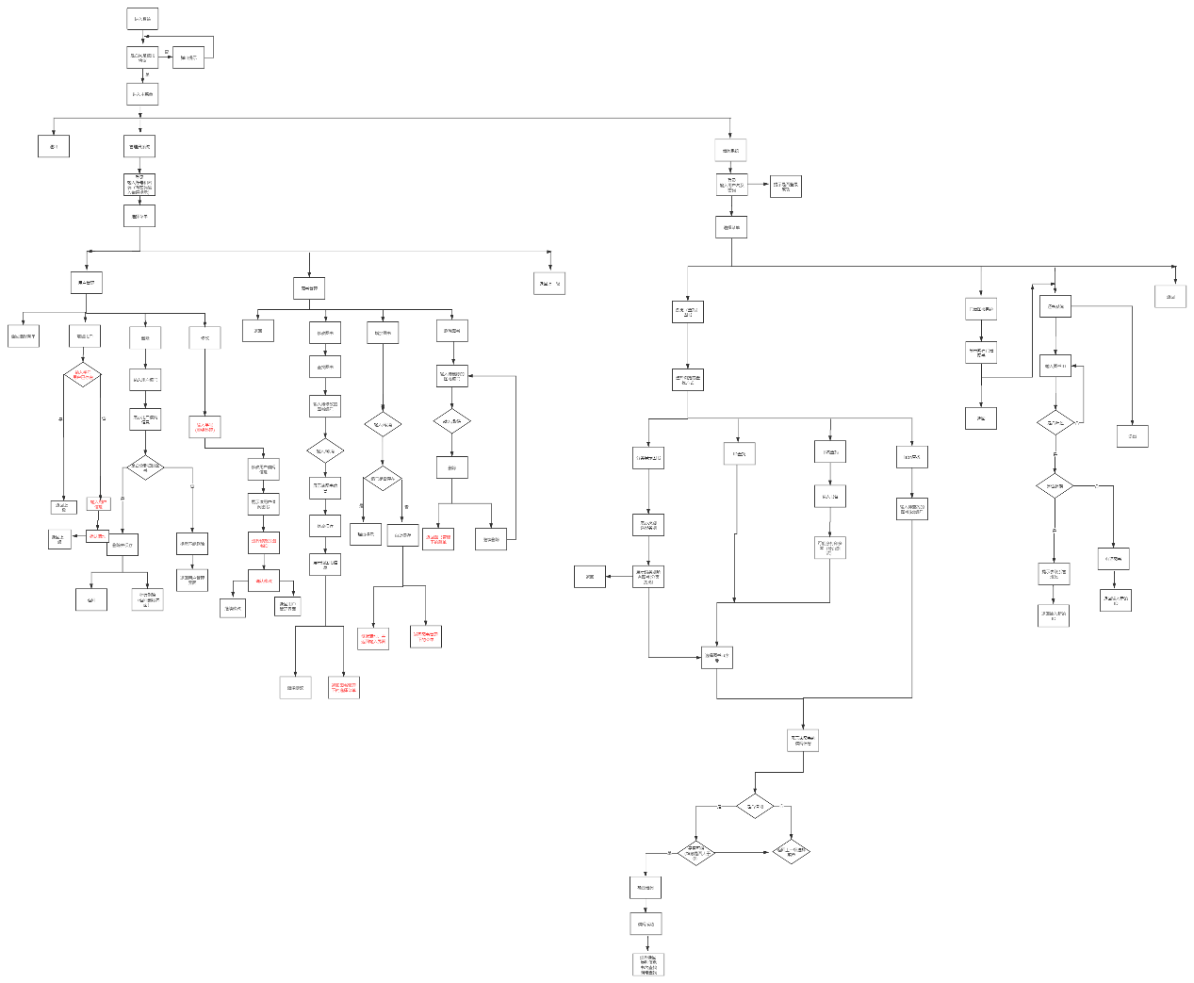
结构设计
低耦合高内聚
系统流程图
环形复杂度：我们没有直接计算环形复杂度，而是根据减小环形复杂度的办法：
减小边，增多节点数，减少判断节点。多次优化了流程图
4

Slide 12
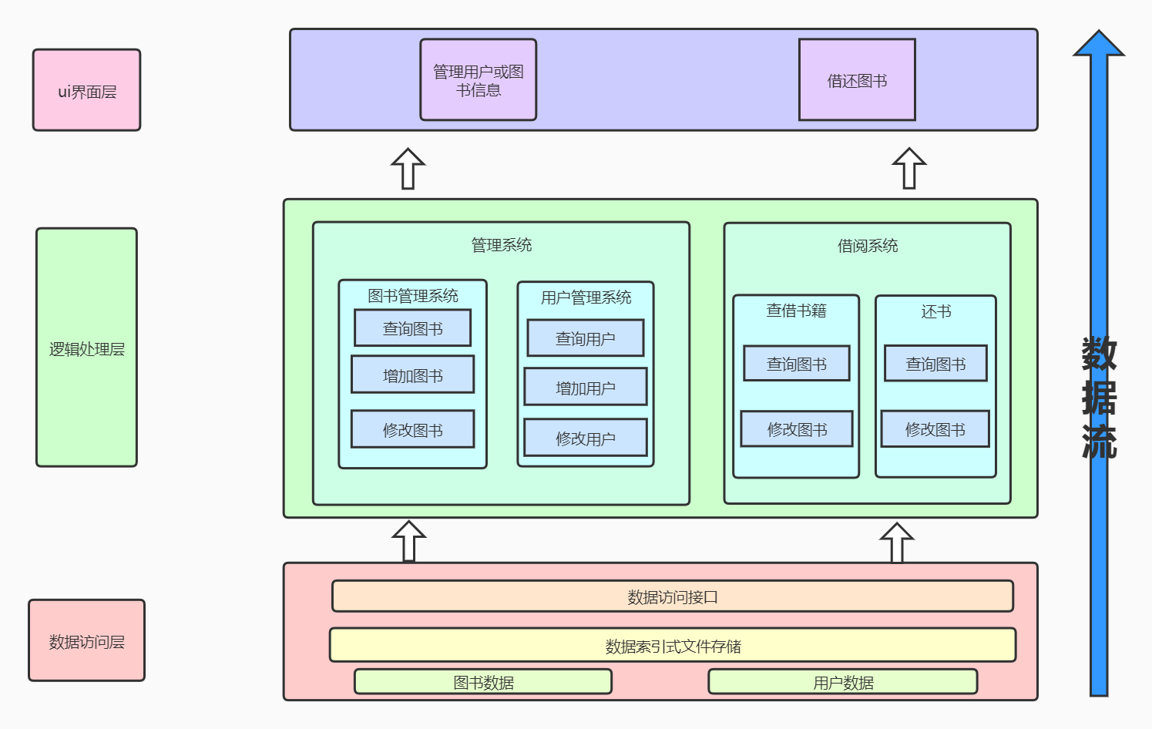
结构设计
低耦合高内聚
数据流图
4

Slide 13
##### 借阅模块
1.
逻辑层函数名称：登录 login()
底层函数输入参数：userid
调用底层函数：usersearchid(string userid)
底层函数返回值：返回用户对象信息字符串 //逻辑层可以自行提取用户密码与输入密码进行对比
2.
逻辑层函数名称：分类展示 typeshowbook()
底层函数输入参数：booktype
调用底层函数：booksearchtype(string type)
底层函数返回值：返回书籍对象信息字符串
结构设计
低耦合高内聚
IPO图
4

Slide 14
##### 借阅模块
3.
逻辑层函数名称：书名查找 namesearchbook()
底层函数输入参数：bookname
调用底层函数：booksearchname(string name)
底层函数返回值：返回书籍对象信息字符串
4.
逻辑层函数名称：ISBN查找 ISBNsearchbook()
底层函数输入参数：bookISBN
调用底层函数：booksearchISBN(string ISBN)
返回值：返回同类书籍第一本书对应的对象的首地址 //需要遍历此链表，得到链表长度后，循环得到每一个对象
结构设计
低耦合高内聚
IPO图
4

Slide 15
结构设计
低耦合高内聚
IPO图
#####还书模块
1.
逻辑层函数名称：还书 returnbook()
底层函数输入参数：bookid
调用底层函数：modifybook(string id) //用于修改Book onsheelf
底层函数返回值：bool
4

Slide 16
#####用户管理模块
1.
逻辑层函数名称：增加用户 createuser
底层函数输入参数：userid
调用底层函数：useradd(string id,string name,string college,string major,string password,string email)
底层函数返回值：bool
2.
逻辑层函数名称：用户是否已经存在 existuser()
底层函数输入参数：userid
调用底层函数：usersearchid(string id)
底层函数返回值：返回用户对象信息字符串
3.
逻辑层函数名称：删除用户 deleteuser()
底层函数输入参数 ：userid
调用底层函数：userdelete(string id)
底层函数返回值：bool
结构设计
低耦合高内聚
IPO图
4

Slide 17
结构设计
#####用户管理模块
4.
逻辑层函数名称：修改用户借阅信息 modifyuserdata()
底层函数输入参数：userid
调用底层函数：userstatessearch(string id)
底层函数返回值：bookid
底层函数输入参数：bookid
调用底层函数：booksearchid(string id)
底层函数返回值：返回书籍对象信息字符串
调用底层函数：bookmodify(string id) //修改book onsheelf
底层函数返回值：bool
5.
逻辑层函数名称：是否归还全部图书 returnAllBooks()
底层函数输入参数：userid
调用底层函数：usertatessearch(string id)
底层函数返回值：返回书籍id
低耦合高内聚
IPO图
4

Slide 18
结构设计
#####图书管理模块
1.
逻辑层函数名称：删除图书 deletebook()
底层函数输入参数：bookid
调用底层函数：bookdelete(string id)
底层函数返回值：bool
2.
逻辑层函数名称：修改图书 modifybook()
底层函数输入参数：bookid
调用底层函数：bookmodify(string id)
底层函数返回值：bool
3.
逻辑层函数名称：增加图书 createbook
底层函数输入参数：bookid
调用底层函数：bookadd(string ISBN,string name,string author,string type,string id,string borrowtime,string returntime,string history, bool onsheelf,bool isovertime;)
底层函数返回值：bool
低耦合高内聚
IPO图
4

Slide 19
结构设计
#####图书管理模块
1.
逻辑层函数名称：删除图书 deletebook()
底层函数输入参数：bookid
调用底层函数：bookdelete(string id)
底层函数返回值：bool
2.
逻辑层函数名称：修改图书 modifybook()
底层函数输入参数：bookid
调用底层函数：bookmodify(string id)
底层函数返回值：bool
3.
逻辑层函数名称：增加图书 createbook
底层函数输入参数：bookid
调用底层函数：bookadd(string ISBN,string name,string author,string type,string id,string borrowtime,string returntime,string history, bool onsheelf,bool isovertime;)
底层函数返回值：bool
低耦合高内聚
IPO图
4

Slide 20
结构设计
低耦合高内聚
IPO图
#####图书管理模块
4.
逻辑层函数名称：该图书是否已经存在 existbook()
底层函数输入参数：bookid
调用底层函数：booksearchid(string id)
底层函数返回值：返回图书对象信息字符串
4

Slide 21
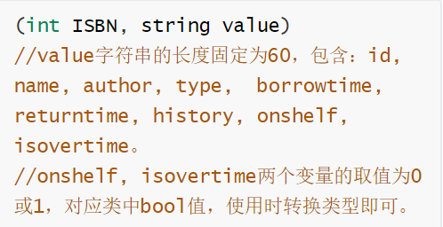
结构设计
低耦合高内聚
物理结构
数据结构定义
4

Slide 22
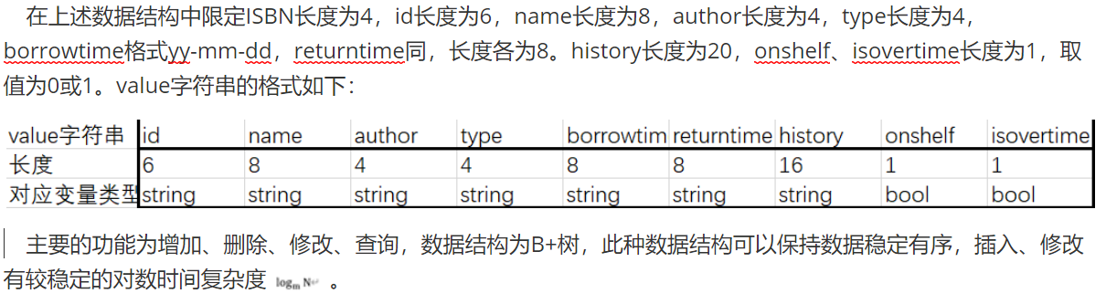
结构设计
低耦合高内聚
物理结构
数据结构定义
4

Slide 23
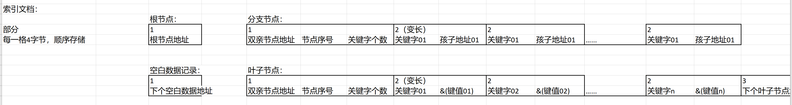
结构设计
低耦合高内聚
索引文件设计
数据文件设计
注：日志文件：程序中的每次操作会将相关信息写入日志文件，主要用于调试。具体形式为：[时间] [操作] [数据]。
4

Slide 24
结构设计
低耦合高内聚
类设计
在项目介绍文档中
4

Slide 25
03
工程控制
分工、工程进度控制、工作日志

Slide 26
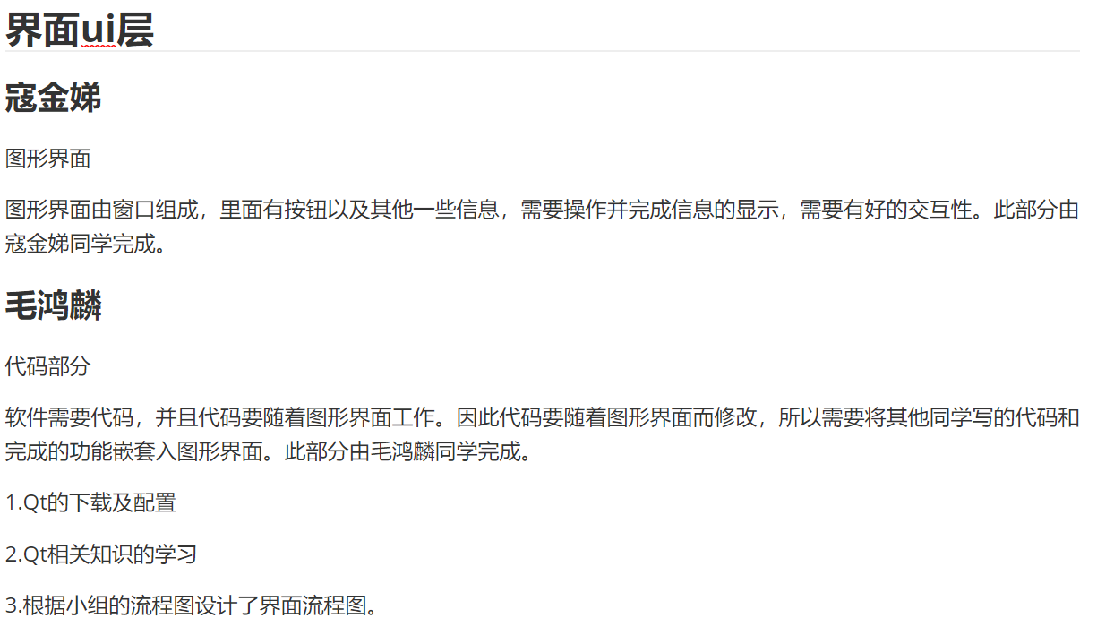
工程控制
分工
4

Slide 27
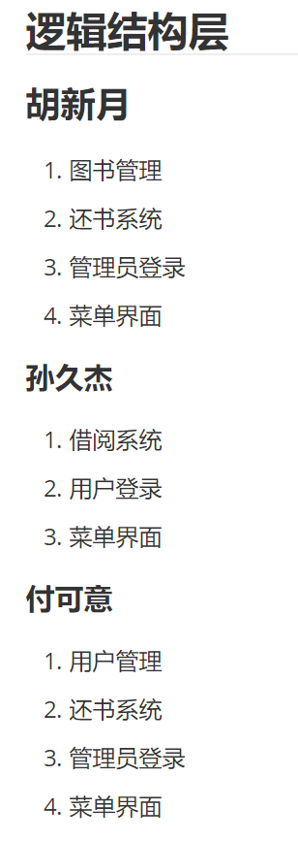
工程控制
分工
4

Slide 28
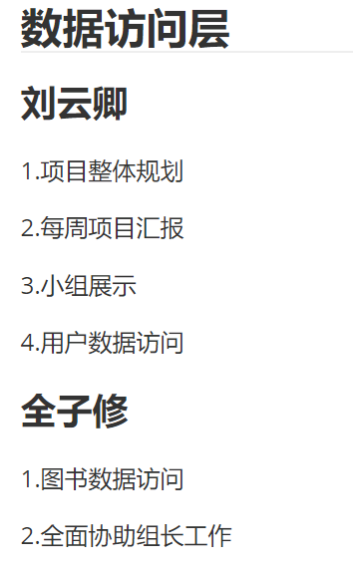
工程控制
分工
4

Slide 29
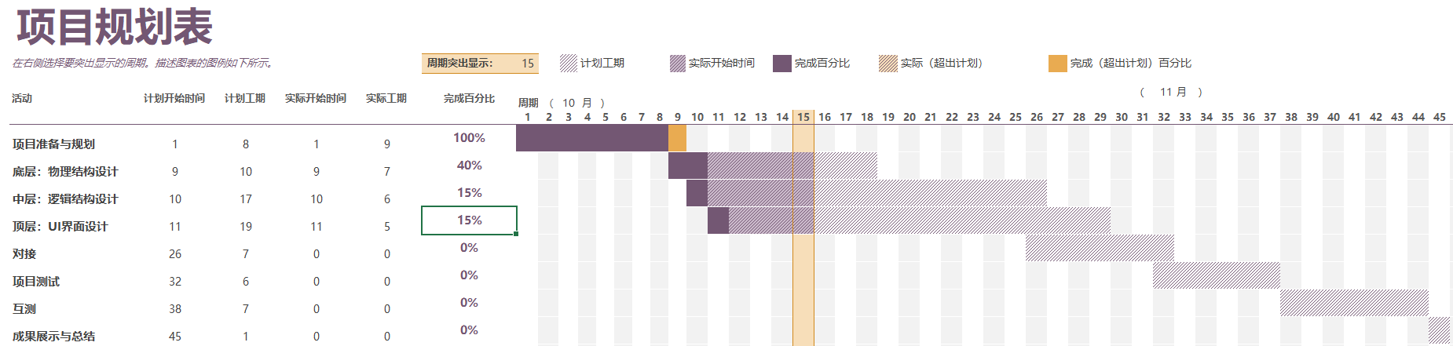
工程控制
甘特图
4

Slide 30
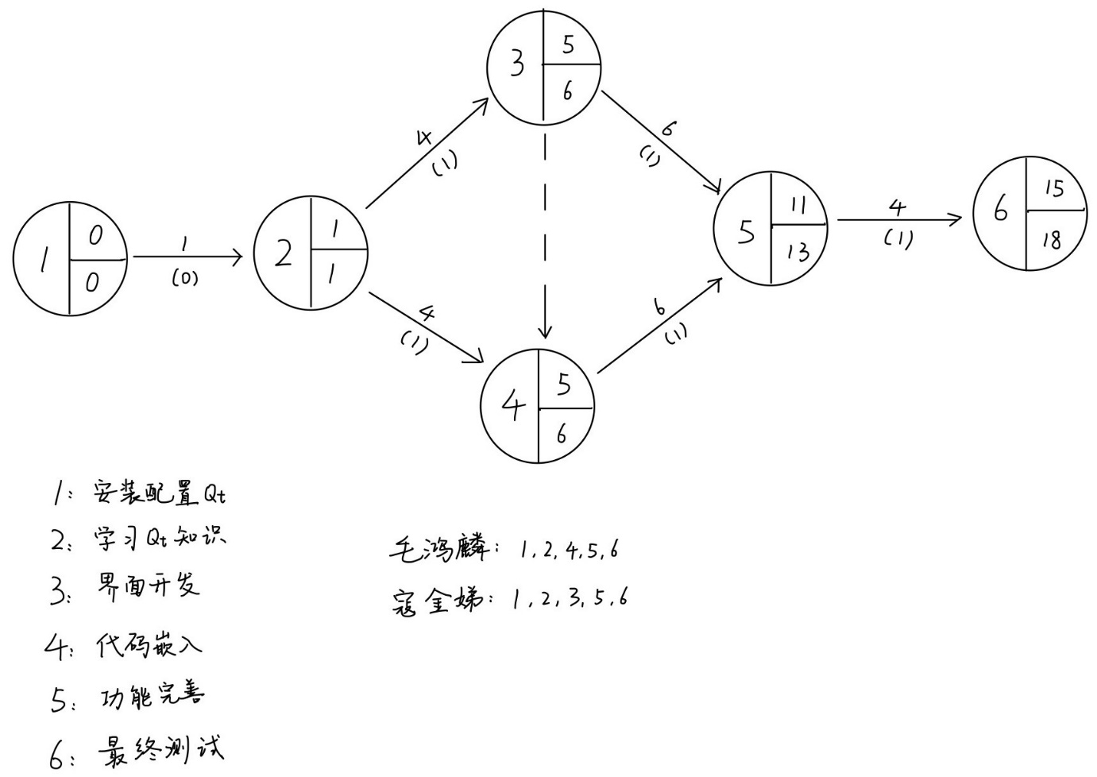
工程控制
工程网络图
UI界面设计（用户层）
4

Slide 31
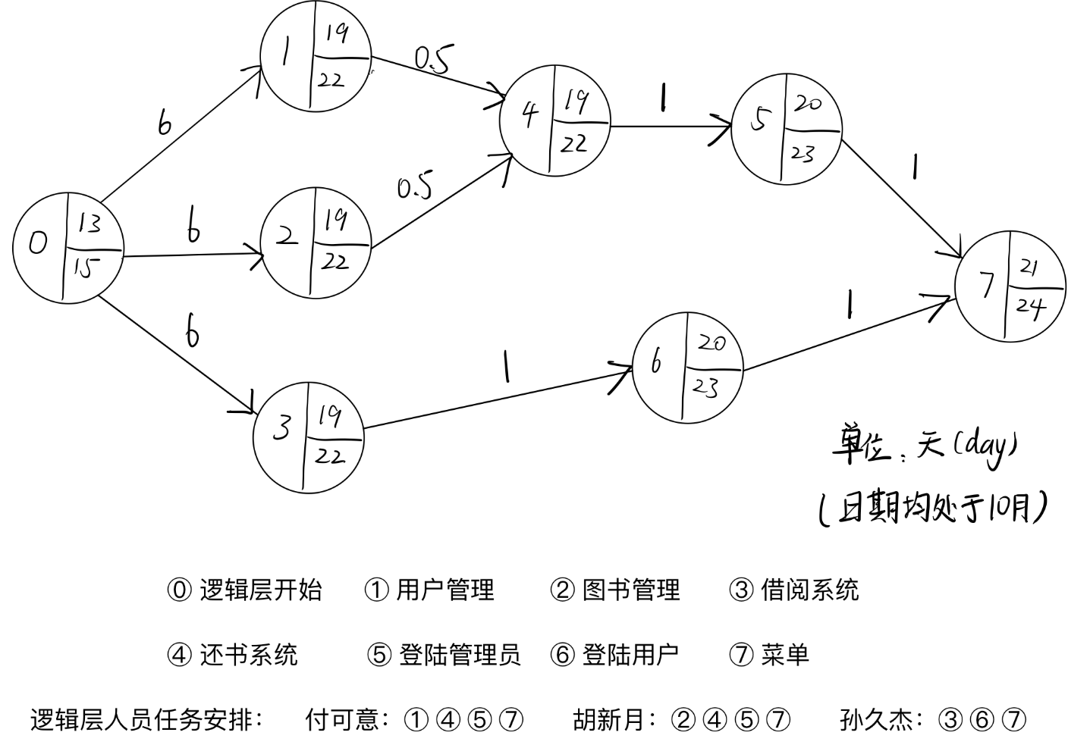
工程控制
工程网络图
逻辑层
4

Slide 32
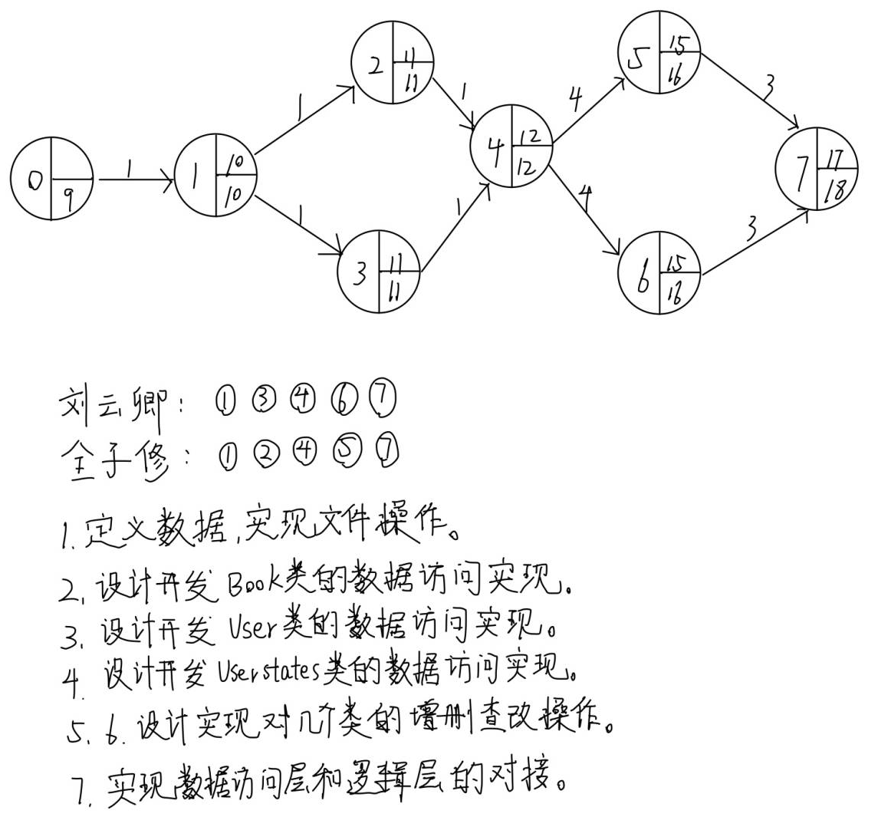
工程控制
工程网络图
底层
4

Slide 33
工程控制
当前进度
UI界面：寇金娣、毛鸿麟
下载Qt5.9.0，并配置Visual Studio，两人都要完成。我们已经安装了QT5.9.0并在Visual Studio配置好了。
由于我们几乎没有Qt的基础，并且需要逻辑层和底层设计之后基本上才能设计图形界面，所以我们需要学习Qt相关的知识，为之后的图形界面开发打下了基础。两人都要完成。我们学习了QT图形界面的相关知识，比如按钮、分页等，并开始尝试制作了简单的事例程序。
4

Slide 34
工程控制
当前进度
逻辑层：胡新月、付可意、孙久杰
我们一起商讨了逻辑层的实现流程，完善了对应模块的流程图。然后划分了每个人负责的逻辑层模块，由付可意和胡新月分别负责管理员系统中的用户管理和图书管理功能，二人一起协商还书功能以及管理员系统对应的管理员登录界面。孙久杰负责借阅系统中的借书相关功能，以及借阅系统对应的用户登录界面。最后由三人共同协商顶层菜单实现。
在划分完各自的任务之后，我们一起根据底层实现的计划和进度作出了逻辑层的工程网络图，根据底层的接口文档作出了相关的类设计说明。然后根据工程网络图的安排开始着手一些功能的实现，等待底层功能完成，准备着手测试。
4

Slide 35
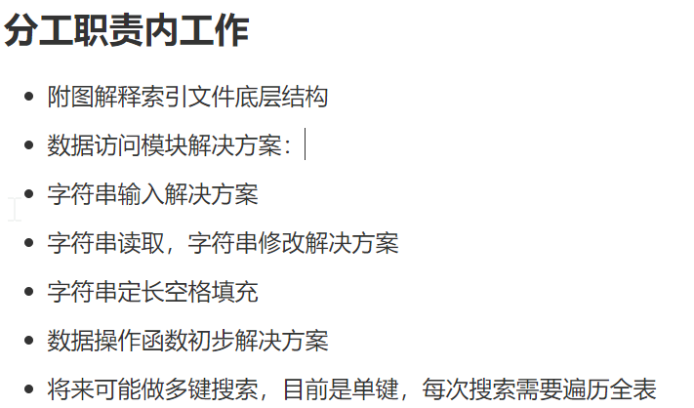
工程控制
底层：刘云卿、全子修
4

Slide 36
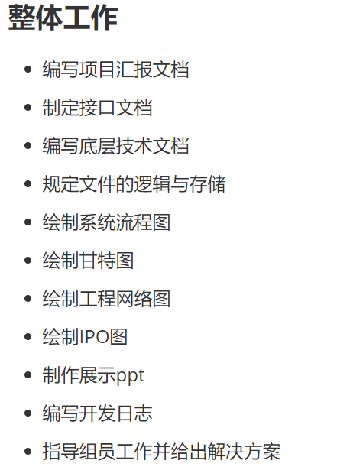
工程控制
底层：刘云卿、全子修
4

Slide 37
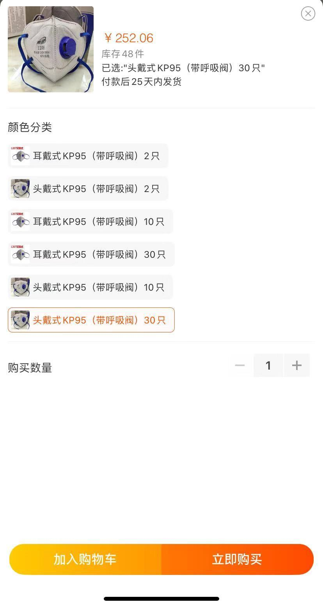
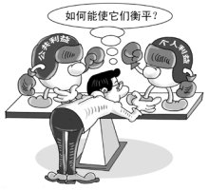
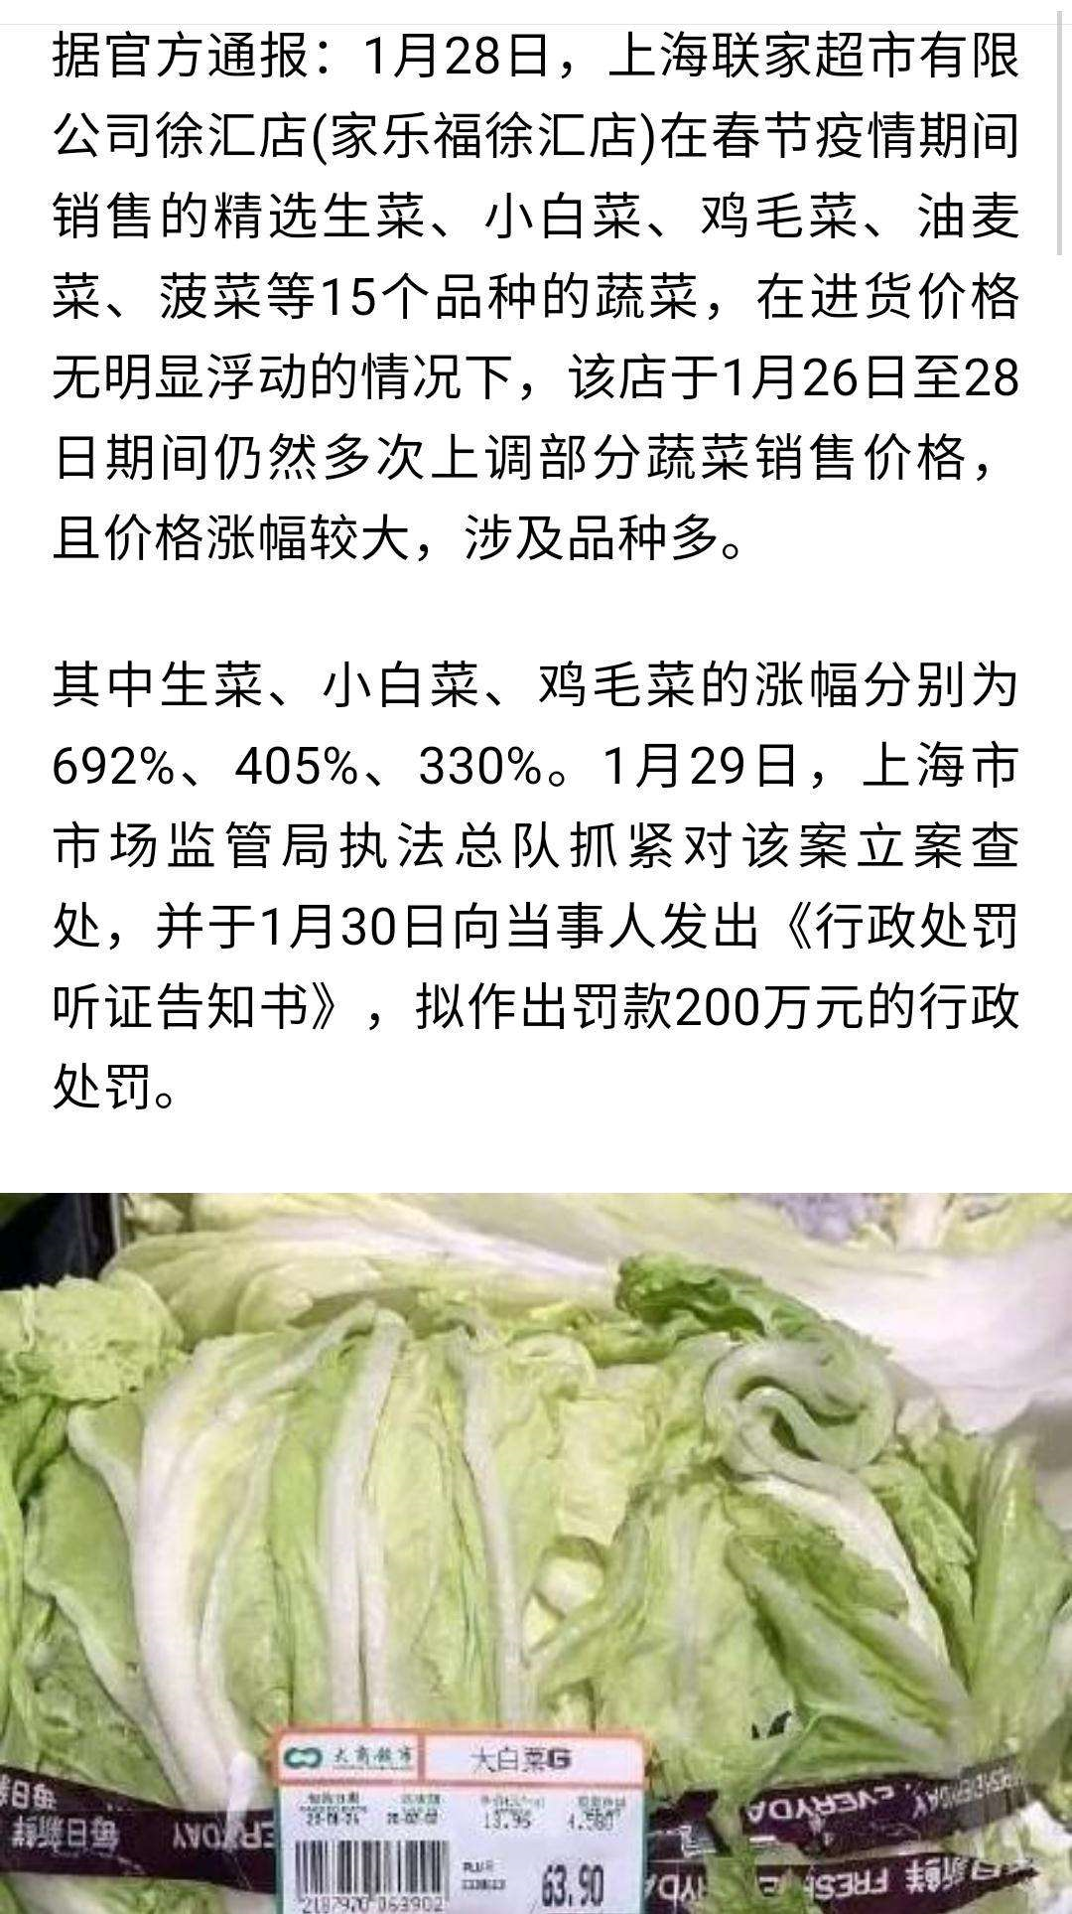
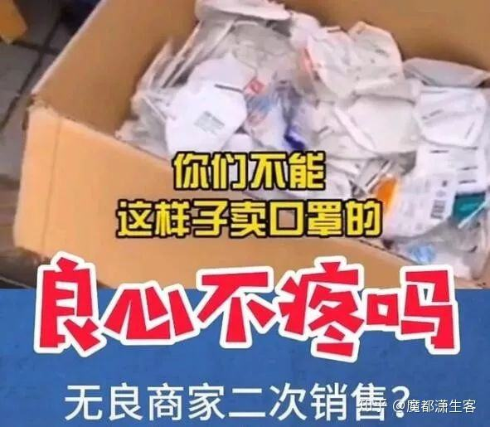
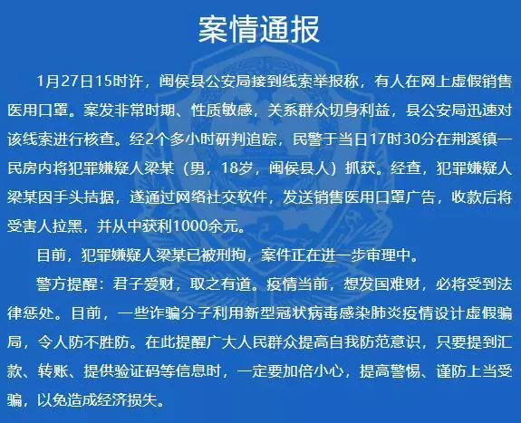
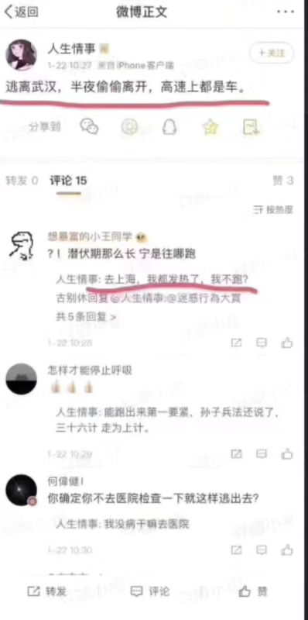
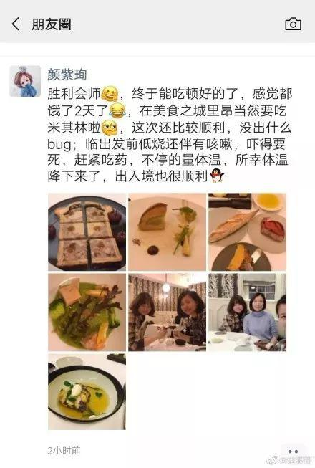
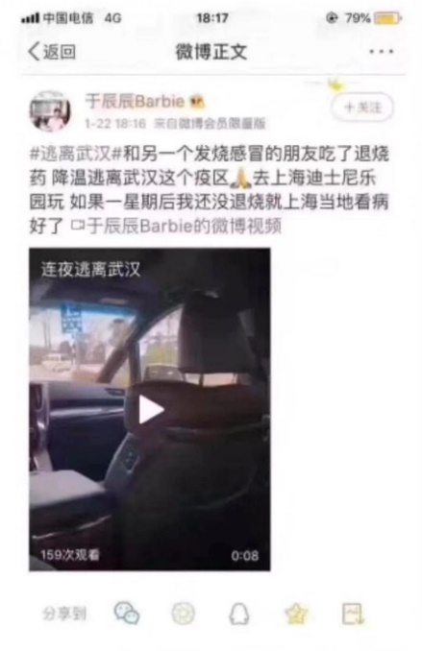
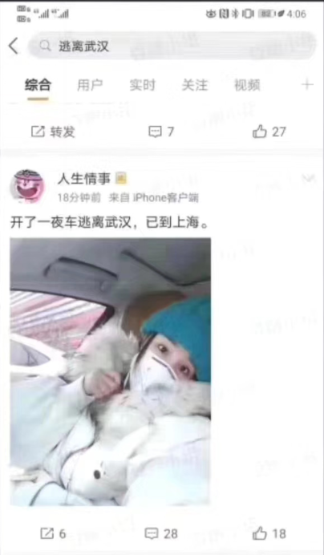
逃离者与逆行者的表现
----逃离者
鲜明对比
在全国上下不遗余力抗击疫情的同时，仍有部分不负责任、毫无危机意识且存在发热等疫情症状的市民为了躲避隔离选择在 " 封城 " 之前逃离武汉，甚至高调出现在上海迪士尼公园等地。
患难见真情，灾难见人性。
还有的人“乘火打劫”，发国难财
如果你当初身在武汉，面临封城，你会选择逃离吗？
天价蔬菜
天价口罩
二次销售
4

Slide 38
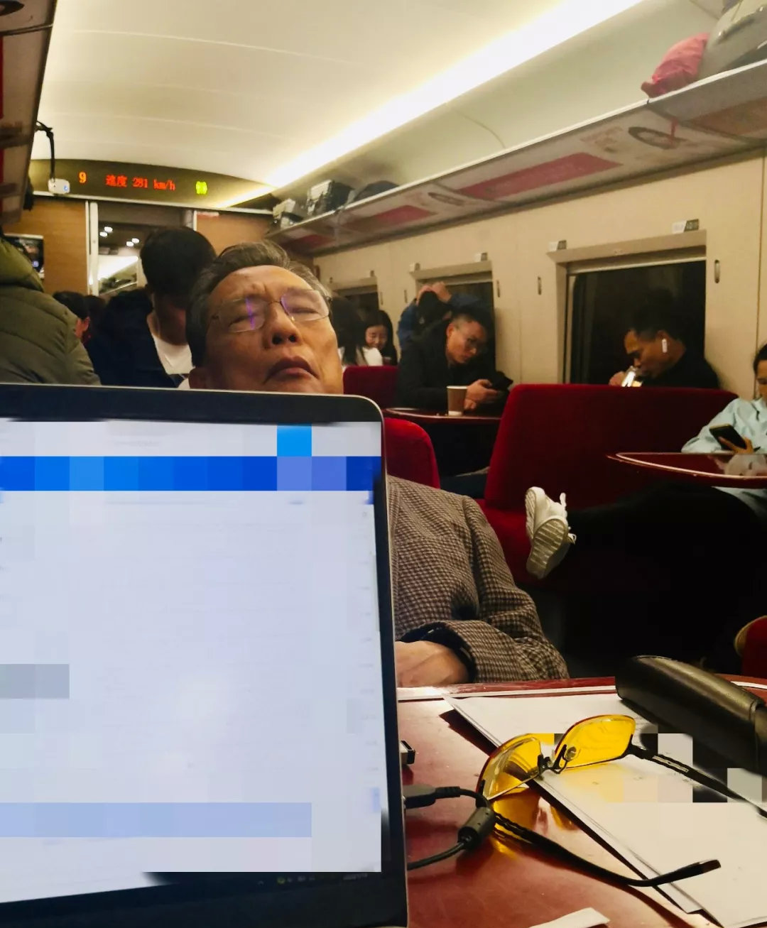

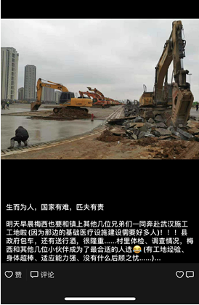
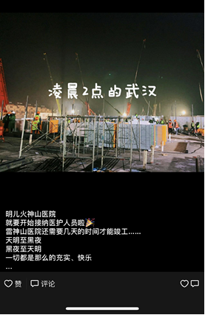
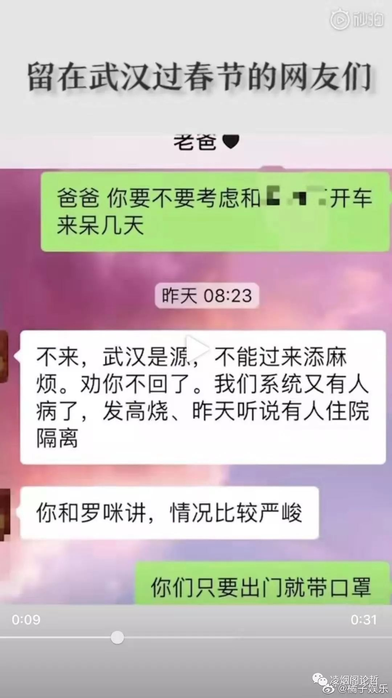
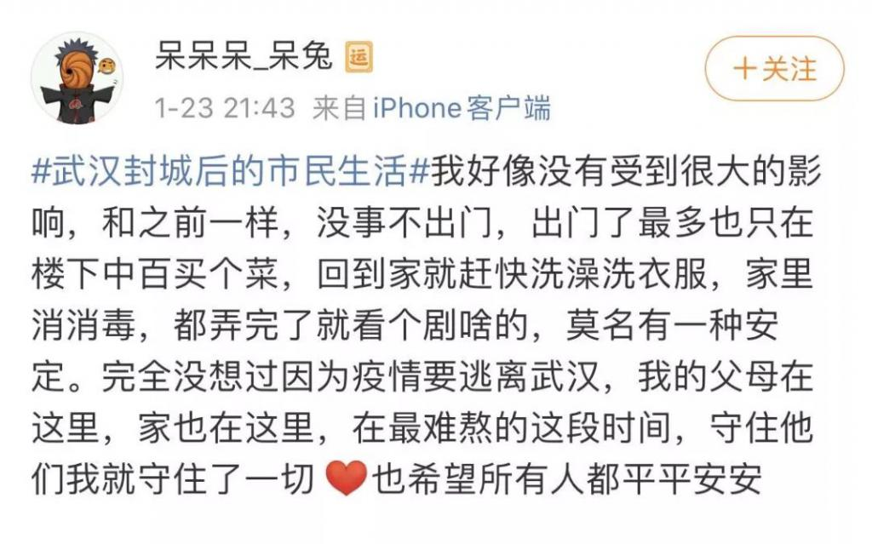
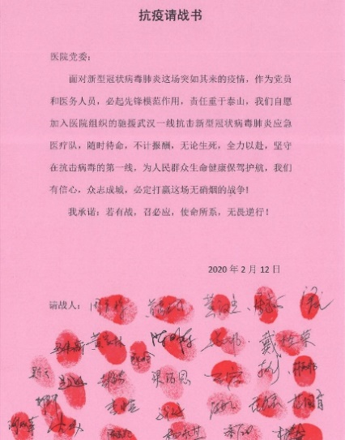
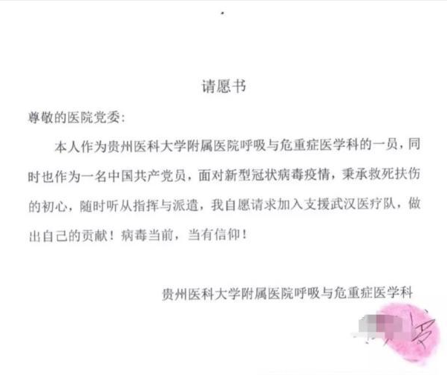
逃离者与逆行者的表现
----逆行者
鲜明对比
医护人员坚守岗位
志愿者义无反顾
自发留守武汉
在这次的疫情中，也有很多人将“小我”融入到“大我”中
在一些人逃离武汉的同时，也有身在武汉的人发出来自疫区的声音，表示会自觉留守武汉
以钟南山院士为首的各地援鄂医护人员以及坚守在自己岗位上的当地的医护人员守护着我们的平安。
同时在疫情初期，方舱医院，雷神山，火神山的建设需要大量人力和物力。而在那样的时刻，许多人通过网络得知这样的消息后，义无反顾加入到了建设的大军中。

Slide 39
02
原因分析
逃离者的不理性与逆行者的正义感究竟从何而来？
包括：逃离者、逆行者两类人的行为原因分析

Slide 40

原因分析
----逃离者
逃离，不理性 vs 理性
无恶意逃离者
本能反应
媒体、舆论影响
I
II
媒体有时会夸大事实，给民众一种“草木皆兵”的错觉；人的从众心理又会阻碍自我思考的影响，使人们未经深思熟虑就做出决策
趋利避害是人类的本能，都会有逃离危险的意识与趋势
这部分人大多因为媒体过度宣传、朋友圈空间等社交平台上对疫情的过度夸大而对此感到恐惧，又或者是担心封城会影响自己的返乡计划而想尽快逃离武汉
IV
III
其他打算
保障自身利益的考虑
临近年关，在外务工（求学）辛苦，渴望团聚……
担心医疗条件、工作等情况，选择离开武汉

Slide 41
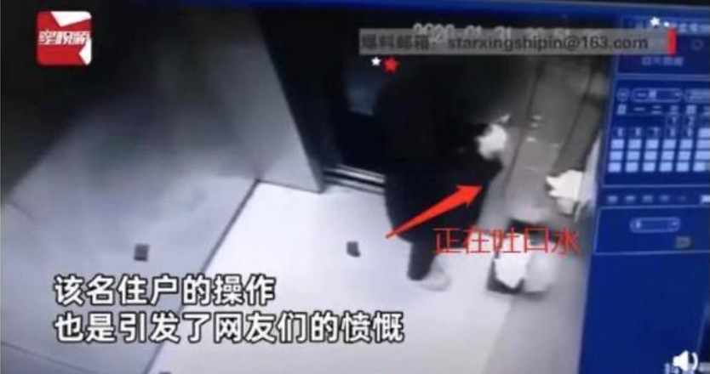
原因分析
环境角度
----逃离者
逃离，不理性 vs 理性
恶意逃离者
个人角度
III
IV
这种人在已经知道疫情的严重性的情况下，虽然自身已经有发热等新冠肺炎前期症状，但仍不顾他人安危逃往别处，有的在人群密集地游荡，甚至之前报出有确诊者在别人的门把手上吐唾沫，更有甚者，并在社交平台上肆意发表污蔑国家、社会的言论。
I
II
舆论环境失衡
资源问题
媒体报道失衡，舆论的失控，既让人们心生恐惧，又可能激起这部分人的仇恨
应当注意到，疫情前期武汉市危机重重，医疗资源短缺，红会应对不力，许多患者得不到有效救治，对武汉政府信任大打折扣
价值观缺失
缺乏理性
·不能简单以人类共有的“自私” 来分析
·违背核心价值观
他们的做法于人带来巨大灾难和损失，于己得不到什么好处

Slide 42
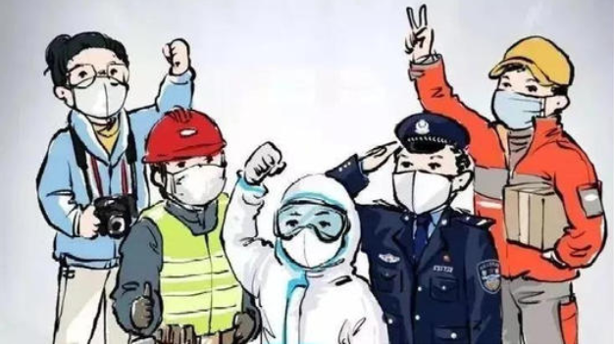
原因分析
----逆行者
逃离，不理性 vs 理性
逆行者
能力与责任
信念
I
II
逆行者们有着爱国主义、奉献精神；医务工作者更具有救死扶伤的初心。
疫情爆发后，自发或者响应号召到抗疫的前线去开展工作的一批人。因为他们向着疫情前进，与逃离的民众方向相反而得名。主要包括医护人员、志愿者、工人等。
客观上来讲，他们具有能力和责任。援助并不是送命。
IV
III
现实因素
舆论、政府作用
物质化的奖惩措施，利益考量··· ··· （不过这些多出自于决策者而非逆行者）
舆论给予逆行者以支持与赞扬，强而有力的政府保障了他们的工作能正常进行

Slide 43
03
思考总结
后事不忘前事之师
包括：对逆行者、对逃离者的行为思考

Slide 44
思考总结
----逃离者
反思不理性，践行理性
无害逃离者
有害逃离者
可能有过错，但无可厚非
罪孽深重，为社会所不容
脆弱而又迷茫
没有拿他人的生命安全换自己安全的理由
没有相应的抗疫救灾能力
在自身安全上，追求所谓的“结果正义”不能保证真正的正义
往往也有许多难处
唯一能做的就是保护自己
只有追求普遍的“程序正义”才能接近真正的正义

Slide 45
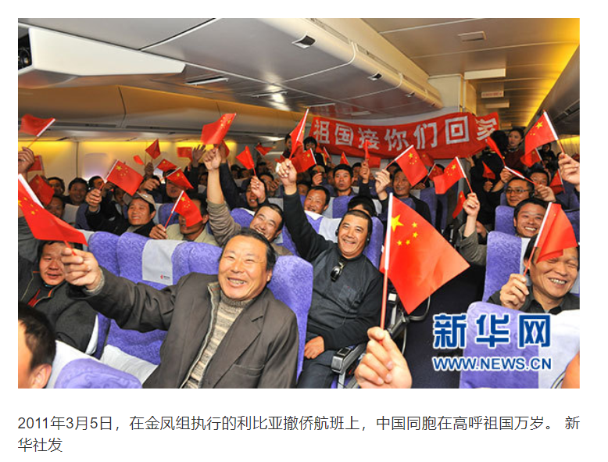

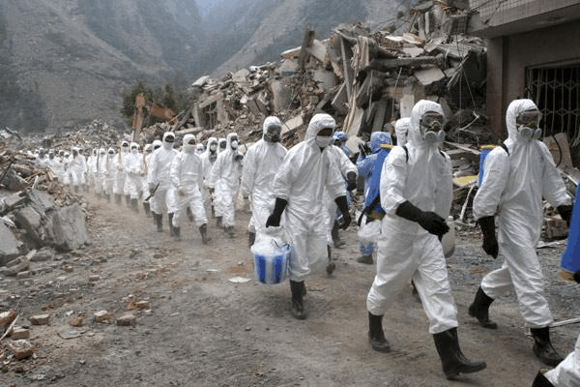
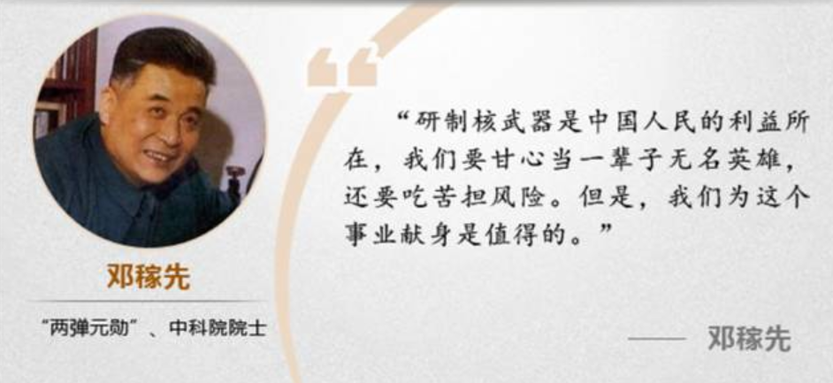
思考总结
----逆行者
反思不理性，践行理性
光辉岁月
大家行为值得赞赏
抢险救灾
科研攻坚
2008年汶川地震，举全国之力救助灾区，一省包一市在当时就有先例。
两弹元勋邓稼先先生为祖国奋战一生，与亲人聚少离多，为国家换来了安全的军事外交地位
可以说，此次抗疫中国取得的胜利几乎是由这样的行为一步步铸就的，但中国人的大家行为并非只是在这次疫情中才有所体现，事实上，中国人的大家观念随着岁月一直延绵，已经深深镌刻进每一个人的记忆中。
舍小家保大家的行为无疑是值得赞赏敬佩的，在这次的疫情中那些逆行者、无私奉献的人们温暖着国人的心。
对于大家行为的思考
1
2
3
4
撤侨行动
善行义举
每次撤侨，都是对大家精神的一种体现。侨民也是我们的同胞，作为这个集体的一部分，值得我们的关心与支持
每年的感动中国人物总能煽动无数人的眼泪，正是由于他们舍小家为大家的行为超越了人们的一般行为

Slide 46
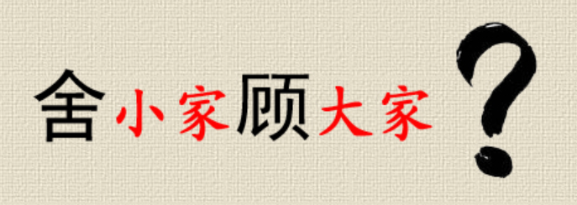
思考总结
反思不理性，践行理性
赞扬 or 提倡？
爱心捐款
赞扬舍己为人与提倡舍己为人的区别：发生在舍己为人行为前还是后
是否应当提倡舍小家为大家？
“被提倡”捐款

Slide 47
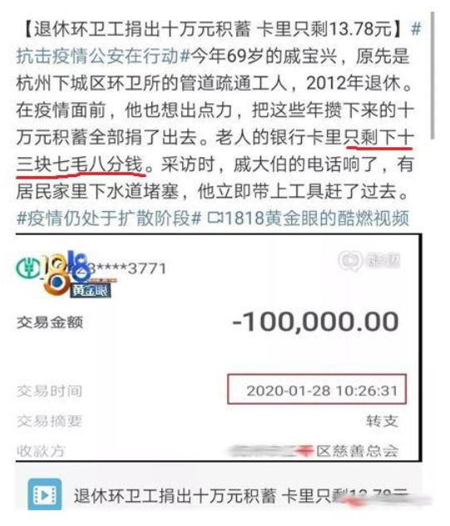
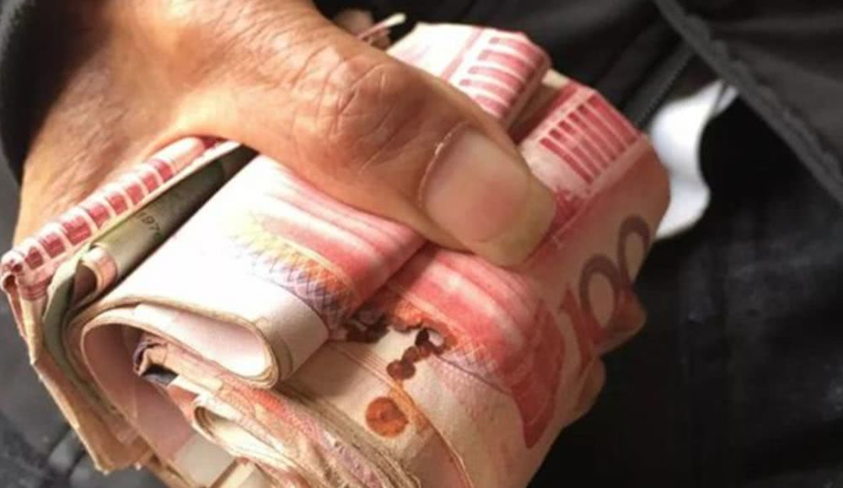
一、不应该提倡
二、应该提倡
照顾他人不是责任和义务
I
需要形成良性社会关系
I
当今社会存在社会契约，今天某人在利益冲突下，舍小家为大家，那么在社会契约的规范下，明天也会有人舍小家为大家，形成良性的社会关系。
照顾他人是社会和政府的义务和责任，而照顾好自己的家人才是我们的责任和义务。
II
这样的牺牲没有必要
不提倡可能影响社会秩序
II
在国家危机、民族存亡时，这种牺牲精神是崇高的，但在相对和平时，这样强调是没有必要的。
如果不提倡，就可能有人遵守契约做出牺牲，但却没有人愿意为他的利益牺牲，这个契约就变成了要求个人牺牲却不能得到回报的不平等契约，导致社会契约破裂。
III
小家不顾，何以顾大家
小家不顾，何以顾大家？更何况如果每个人把自己的小家照顾后，大家还需要这么多人去照顾吗？
III
提倡不等于强迫
IV
道德枷锁
是提倡而不是强迫，如果因故不能完成或者中断了舍小家为大家的事业，也是人之常情，人们往往都是能够理解的，而不会有人因此而谴责他。
每年都会有的逼捐、道德绑架等问题

Slide 48
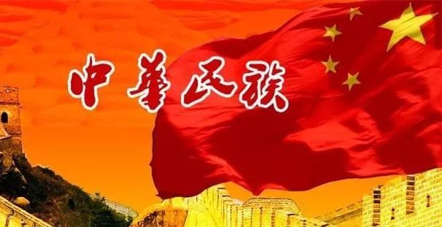
思考总结
反思不理性，践行理性
三、总结
是否应当提倡舍小家为大家？不同的人有不同的看法论据。
我国从不缺乏愿意牺牲小家为大家的人。
“我们自古以来，就有埋头苦干的人，有拼命硬干的人、有为民请命的人，有舍身求法的人......虽是为帝王将相作家谱的所谓‘正史’，也往往掩不住他们的光耀，这就是中国的脊梁。”
正是因为他们我们民族总是能从苦难中翻身能创造出举世闻名的辉煌。
向他们致敬!

Slide 49
建议
理性行动
作为普通人
·照顾好自己不给社会添乱
·对舍小家为大家的人给予赞赏，但请不要去要求别人一定要这么做
·想奉献自己，也请是在保证自己安危的前提下
当你被卷入疫情的风暴时，如何解救自己？

Slide 50
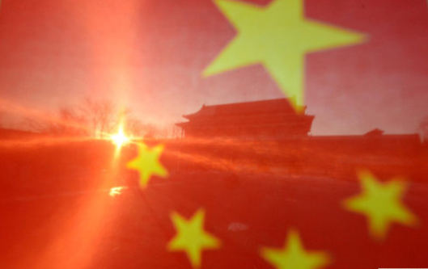
写在最后
“你所站立的地方，正是你的中国；你怎么样，中国便怎么样；你是什么，中国便是什么；你有光明，中国便不黑暗。”

Slide 51
感谢您的聆听

